Slide 1
[ 논문 ]
요약
Video 데이터 사용
Image 사용 X
Video ( 시간 & 공간에 대한 정보 포함 )
Virtual Piano using Computer Vision
https://arxiv.org/pdf/1910.12539.pdf
궁금한 점
1). 실제 actual 데이터를 사용할 때, audio & video 의 sync 를
맞추기 위해 어떤 노력을 했는지
Audio 데이터를 사용하지 않고, 무음 비디오 사용
( 논문 배경 )
연주 : Audio 뿐만 아니라 Visual 적인 요소도 영향을 준다
궁금한 점
1). 실제 actual 데이터를 사용할 때, audio & video 의 sync 를
맞추기 위해 어떤 노력을 했는지
Audio 데이터를 사용하지 않고, 무음 비디오 사용
[ 논문 ]
이전 연구 ) 손의 움직임 + 키 On / Off + 얼마나 키를
눌렀는지
해당 연구 ) 이전 연구 + 키 누름의 강도
2). Video 에서 어떤 식으로 audio 정보를 추출했는지
[ 논문 핵심 ]
연주 비디오로부터 얼마나 많은 연주 Info 를
추출할 수 있는지
따라서, 오디오 데이터가 따로 없음
비디오 연주 ( 시각 정보 ) 로만으로도
[ 연주 관련된 여러 정보 분석 ]
무음 비디오로 촬영
추출된 연주 Info
키 On / Off
키 누름 지속성 ( 얼마나 키가 오래 눌렸는지 )
키 누름 강도
3). 모델을 어떤 식으로 사용했는지
CNN
LSTM + 3D-ConvNet, two-stream 3D-ConvNet
실시간 처리 고려
4). 서로 다른 노래에 대해서 어떻게 모델에 train 시켰는지
→ 동일한 배경 이미지 ( 건반 이미지 사용 )

Slide 2
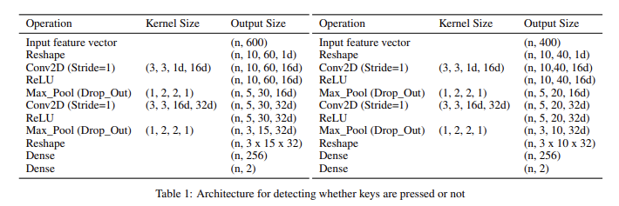
연구 및 모델
1
연구
1). 키 On/Off
- RELU / 최대 풀링 / 드롭 아웃 레이어 x 2번
2D CNN
컴퓨터 비전
알고리즘
키보드 &
특정 키의 위치
[피아노 연주]
(( 시각 정보 ))
키보드 &
특정 키의 위치
2D CNN
2). 키 강도
- 손의 움직임 → ( 영향을 미침 ) → 키 누름 강도
----------------
( 움직임 == 시간 정보 )
- 3D CNN → 2D Image 벡터로 줄임
Early fusion 기술
( 손의 움직임을 분석하는 모델 )
새로운 CNN 모델
( 시공간 반영 ) 개발
+
3D CNN
[ 비디오 ] ⇨ 시간 & 공간 정보 ⇨ CNN 모델 이 적합
( 추후에 모델 개발에 참조 )

Slide 3
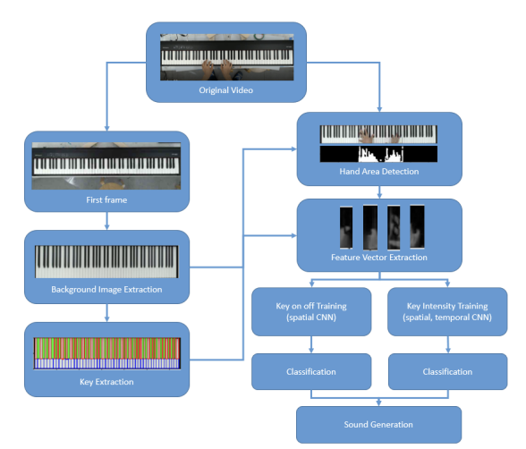
2
모델
1). CNN
(( 비디오 기반 )) → [ 시/공간 정보 ] → CNN --> image fusing 방법
( 실시간에 대한 처리 )를 위해 CNN 을 사용
Image Fusing 방법
다양한 layer 의 이미지 및 영상을 합성하여
노이즈 감소 / 선명도 증가
여러 조건의 이미지를 결합하여 더 풍부한 정보를 추출
( 공간 ) 정보만 필요한 경우
CNN
( 2 가지 사용 )
( 공간 ) & ( 시간 ) 정보 모두 필요한 경우
2). LSTM + 3D-ConvNet, two-stream 3D-ConvNet

Slide 4
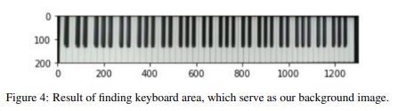


Dataset
1). 데이터 수집
- 웹 카메라로 ( 10명의 참가자 ) 로부터 직접 수집
- 30 frame / 960 x 640 해상도
- MIDI 데이터 수집
- 28개의 비디오
2). 데이터
a). 건반 누름 감지
* Key Off (0), On : (1)
b). 강도 감지
* 강도 레이블 : 강도 순으로 0 ~ 4 레벨
c). 광학 흐름 지도를 사용한 강도 감지
3). 데이터 불균형
- 잘 나온 데이터에 대해서 더 높은 가중치를 부여
4). Optimizer
- Adam Optimizer 사용
논문 전반적으로
엄청나게 많은 양의 비디오 데이터 셋을 필요로 하지 X
하지만, 논문 연구에서 필요로 하는 정확한 데이터 셋을 사용
정확도
- 92 ~ 94%
참고하면 좋을 점
비디오 데이터로부터 추출 할 수 있는 데이터 :
( Key On / Off + 강도 + 키 누름 등 )
Adam Optimizer 사용
모델 ( CNN ) + LSTM 기술 사용

